Slide 1


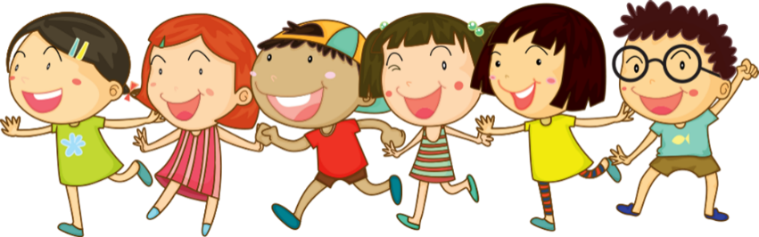
TRƯỜNG TIỂU HỌC HÒA NGHĨA
CHÀO MỪNG
QUÝ THẦY, CÔ GIÁO VỀ DỰ GIỜ THĂM LỚP
Môn: Tự nhiên xã hội - Lớp 1G
Giáo viên: Trần Thị Hương

Slide 2
Bài 25: Ôn tập chủ đề con người và sức khỏe
Tiết 1

Slide 3
Hoạt động Khởi động:
Hát bài :Năm ngón tay ngoan

Slide 4
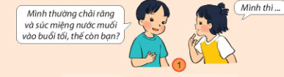
Hoạt động : Thực hành:
Nói với bạn về việc đã làm để giữ vệ sinh than thể?

Slide 5
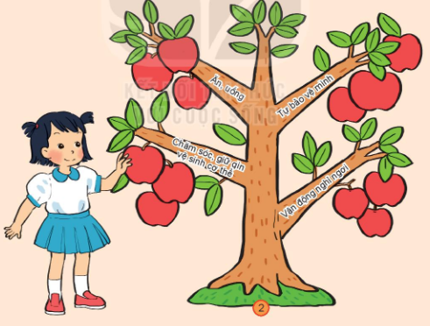
Hoạt động: Thực hành
Chăm sóc cây sức khỏe?
Cá nhân: Hái quả và trả lời câu hỏi về nội dung mình đã học?

